Slide 1
আজকের ক্লাসে সবাইকে স্বাগতম

Slide 2
শিক্ষক পরিচিতি
পাঠ পরিচিতি
দাখিল
তথ্য ও যোগাযোগ প্রযুক্তি
৬ষ্ঠ শ্রেণি
নামঃ মোঃ আব্দুল মজিদ প্রাং
সহকারী শিক্ষক (কম্পিউটার)
দেবখন্ড ছিঃ সিঃ আলিম মাদ্রাসা
দুপচাঁচিয়া, বগুড়া।
মোবাইলঃ 01718-105368
E-mail:amazid616@gmail.com
জাতীয় শিক্ষাক্রম ও পাঠ্যপুস্তক বোর্ড, ঢাকা

Slide 3
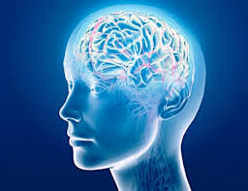
চিত্রটি মনোযোগ দিয়ে লক্ষ্য করঃ
বুদ্ধি, বিবেক, স্মৃতি শক্তি, তথ্য ভান্ডার, কৌশল
এগুলো বৈশিষ্ট্য কোন যন্ত্রের হতে পারে।
মানুষের মাথায় কী কী আছে ?

Slide 4
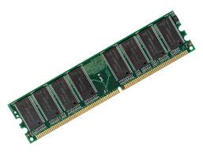
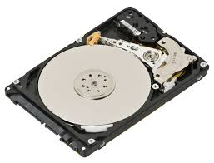
আজকের পাঠের বিষয়
মেমরী ও স্টোরেজ ডিভাইস

Slide 5
শিখনফল
১
RAM কাকে তা বলতে পারবে।
২
Memory- এর শ্রেণিবিভাগ করতে পারবে।
৩
হার্ডডিস্ক ড্রাইভের বর্ণনা দিতে পারবে।
৪
প্রসেসর সম্পর্কে বলতে পারবে।

Slide 6
RAM কী
তথ্য সংরক্ষনের জন্য কম্পিউটারে যে স্থানগুলো নির্ধারিত থাকে তাকে কম্পিউটার মেমরি বলে। কম্পিউটারে কোন কাজ করতে হলেই সেটাকে মেমোরিতে নিয়ে রাখতে হয়। মেমোরিটা কম্পিউটারের ভিতরে থাকে বলে আমরা সাধারণত সেগুলো দেখতে পাইনা। মেমোরিতে তথ্য উপাত্তগুলো ক্রমানুসারে সাজানো থাকে-যখন খুশি যেকোন জায়গা থেকে যদি তথ্য উপাত্ত নেওয়া যায় তখন তাকে বলে RAM।
একটি র‌্যামের ছবি, এক গিগা র‌্যামে দশ লক্ষ শব্দের সমান তথ্য রাখা যায়।

Slide 7
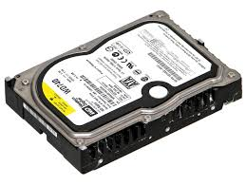
হার্ডডিস্ক ড্রাইভ
RAM-এ তথ্য উপাত্ত রাখা হয় সাময়িকভাবে, পাকাপাকি সেটা অন্য কোথাও রাখতে হয়। সেগুলোকে বলে স্টোরেজ ডিভাইস। স্টোরেজ ডিভাইস থেকে ব্যবহারের সময় মেমোরিতে আনা হয়। সবচেয়ে পরিচিত স্টোরেজ ডিভাইসের নাম হচ্ছে হার্ডডিস্ক ড্রাইভ।
হার্ডডিস্ক ড্রাইভের ডিস্কটি প্রতি মিনিটে ৫৪০০ থেকে ৭২০০ বার ঘুরতে থাকে।

Slide 8
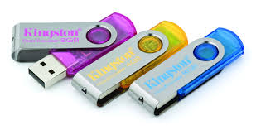
CD & Pen Drive
এক কম্পিউটার থেকে অন্য কম্পিউটারে তথ্য নেওয়ার জন্য একটি পদ্ধতি দরকার। বিভিন্ন সময়ে বিভিন্ন সমাধান এসেছে, এই মুহূর্তে খুবই জনপ্রিয় সমাধানের নাম হচ্ছে CD (Compact Disc) ও Pen Drive।
আজকাল CD তে শুধু কম্পিউটারের তথ্য নয়, গান বা চলচ্চিত্রও জমা রাখা হয়। সিডি থেকে আলোর সংকেত দিয়ে কম্পিউটার তথ্য সংগ্রহ করে।
8 গিগা বাইট একটি পেন ড্রাইভে দশ থেকে বিশ হাজার বই রেখে তুমি সেটা পকেটে নিয়ে ঘুরে বেড়াতে পারবে।

Slide 9
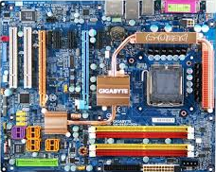
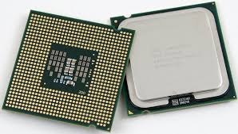
Processor
কম্পিউটারের প্রত্যেক অংশই খুব গুরুত্বপূর্ণ, তার যে কোন একটা অংশ না থাকলেই কম্পিউটার আর ব্যবহার করা যায়না। তারপরও যে অংশটা সবচেয়ে বেশি গুরুত্বপূর্ণ সেটা হচ্ছে প্রসেসর। আমরা যদি একটা কম্পিউটারকে খুলে ফেলি তাহলে সাধারণত একটা বোর্ডকে দেখতে পাব যেখানে অসংখ্য ইলেকট্রনিক্স খুঁটিনাটি লাগানো আছে। এই বোর্ডটার নাম মাদার বোর্ড এটি কম্পিউটারের সবচেয়ে গুরুত্বপূর্ণ অংশ।

Slide 10
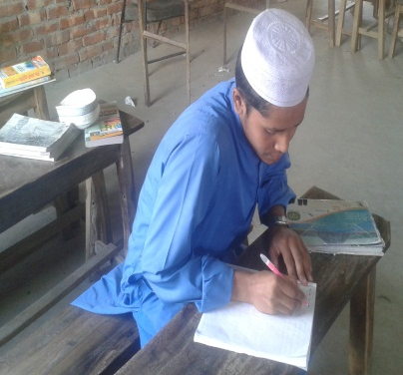
একক কাজ
কম্পিউটার মেমরি কাকে বলে ?
তথ্য সংরক্ষনের জন্য কম্পিউটারে যে স্থানগুলো নির্ধারিত থাকে তাকে কম্পিউটার মেমরি বলে।
সমাধানের জন্য এখানে ক্লিক করি।

Slide 11
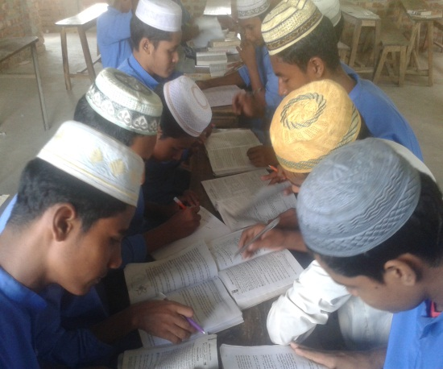
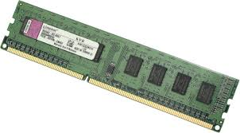
দলগত কাজ
RAM ও হার্ডডিস্ক ড্রাইভের মধ্যে পার্থক্য লিখ।

Slide 12
মূল্যায়ন
১। RAM এর পূর্ণরূপ কী?
(ক) Random aspect Money
(খ) Random Access Memory
(গ) Random aspect Memory
(ঘ) Random Access Money
উত্তর সঠিক হয়েছে
আবার চেষ্টা কর
আবার চেষ্টা কর
আবার চেষ্টা কর

Slide 13
মূল্যায়ন
২। কোথায় উপাত্তগুলো জমা করে রাখা হয় ?
(ক) প্রসেসরে
(খ) মাউসে
(গ) কী-বোর্ডে
(ঘ) মেমরিতে
উত্তর সঠিক হয়েছে
আবার চেষ্টা কর
আবার চেষ্টা কর
আবার চেষ্টা কর

Slide 14
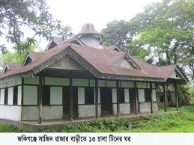
বাড়ীর কাজ
‘প্রসেসর কম্পিউটারের মস্তিষ্ক’ বিশ্লেষণ কর।

Slide 15
সবাইকে ধন্যবাদ

